Slide 1
재발방지위원회
지하3층 램프구간 폼 해체작업 시 골절사고
2024. 06. 26. 수요일
현장명: 부암2차 비스타동원 아트포레 신축공사 현장

Slide 2
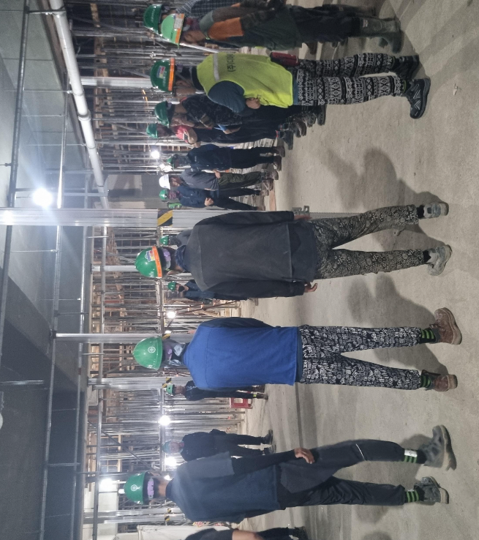
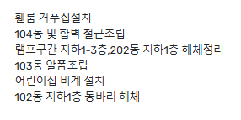
1.공사개요
현 장 명
부암2차 비스타동원 아트포레 신축공사 현장
현장 소장
장 종 민
공사 기간
2022.03.11 ~2025.08.30
공사 금액
\84,147,180,000
당일 용마루건설
작업현황

Slide 3
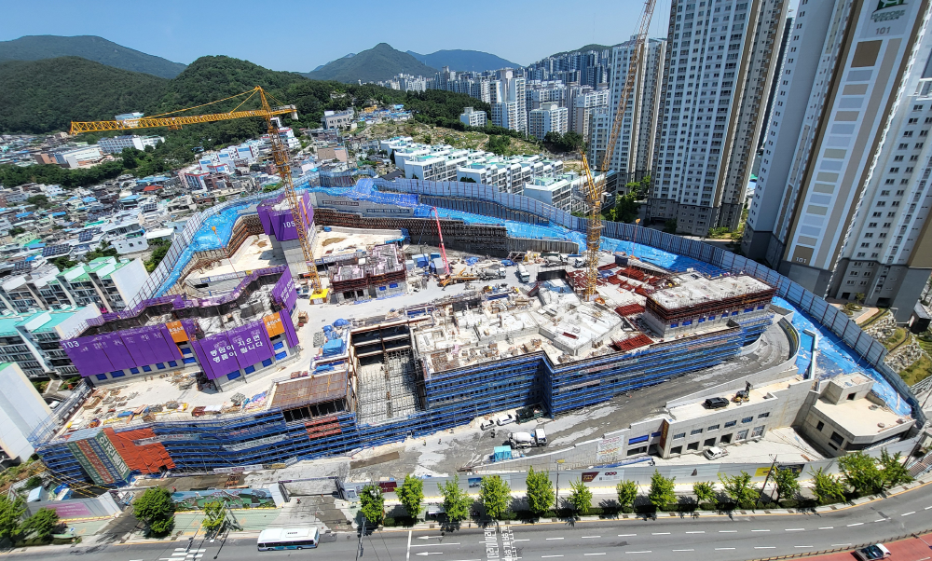
1.공사개요
현장전경

Slide 4
2.해당작업 지휘 개통도
동원개발
현장 소장
장 종 민
안전관리자
이 태 욱 / 최 현 철
공사 팀장
안 형 대
보건관리자
최 은 서
공사 담당
김 근 호
업체명 : 용마루건설
현장소장
조 한 주
관 리 자
신 종 훈
안전관리자
이 철 우
대 상 자
김 병 수
해체팀장
문 준 섭
목 격 자
없음

Slide 5
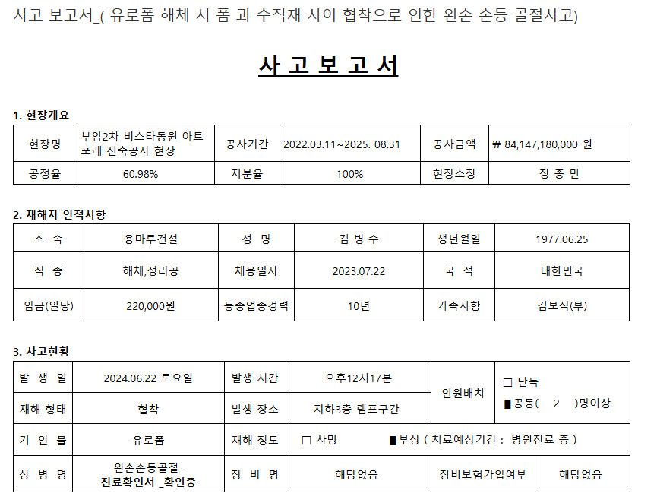
3.사고보고서

Slide 6
3.사고보고서

Slide 7
3.사고보고서

Slide 8
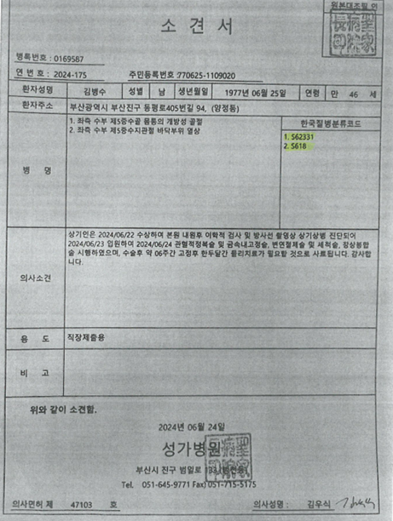
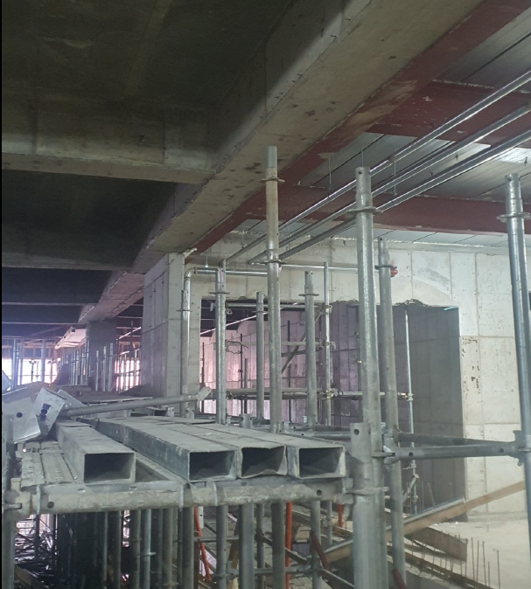
3.사고보고서

Slide 9
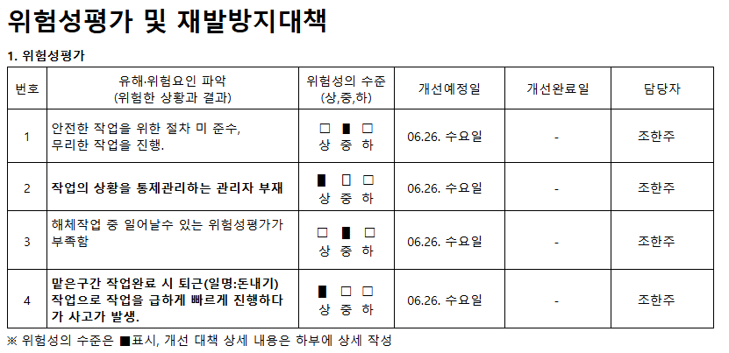
4.위험성평가표

Slide 10
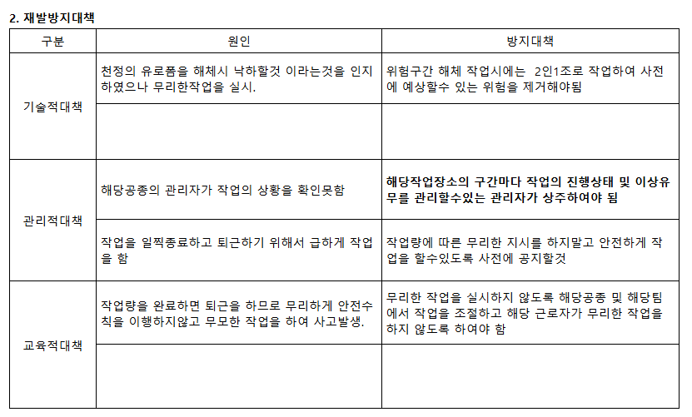
5.재발방지대책

Slide 11
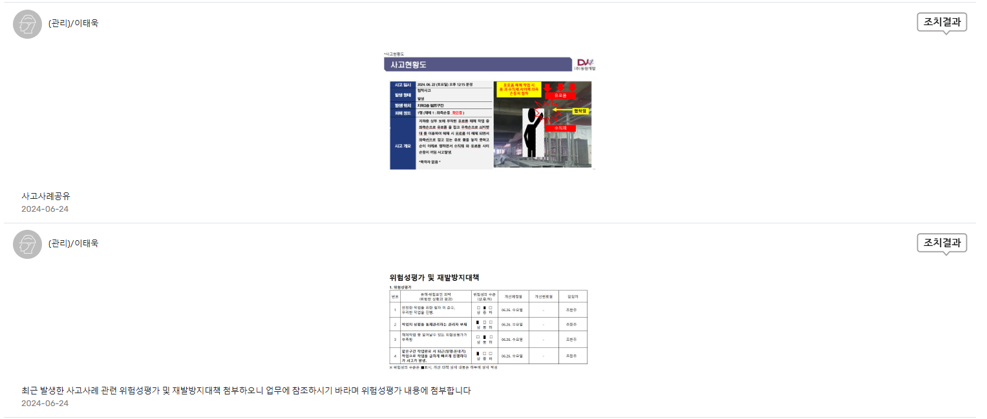
6.위험성평가표 조치등록

Slide 12
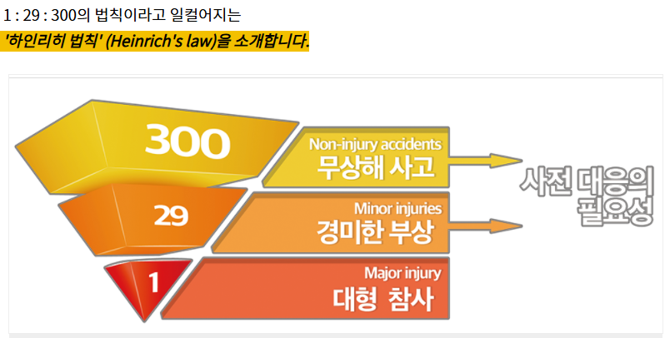
참조사항

Slide 13
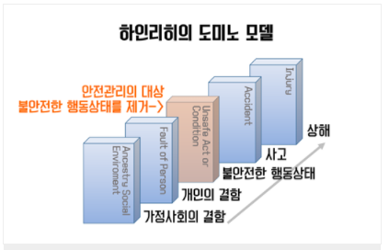
참조사항

Slide 14
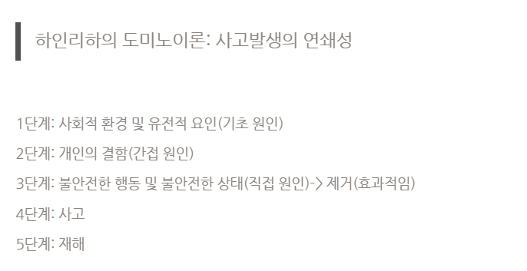
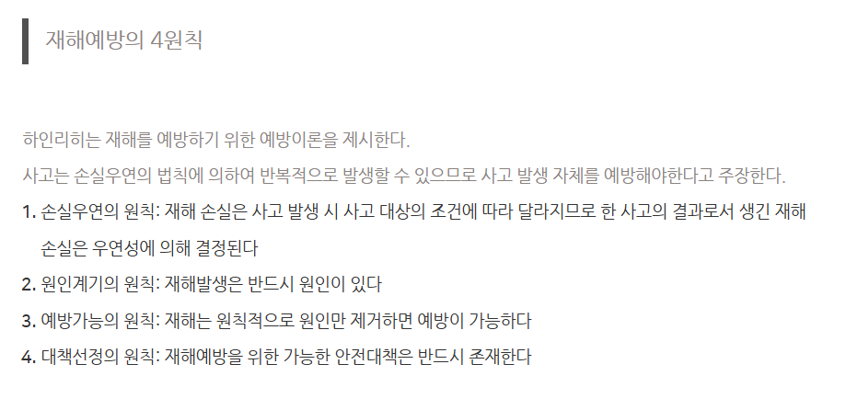
참조사항
당 현장의 사고발생
주요원인 !

Slide 15
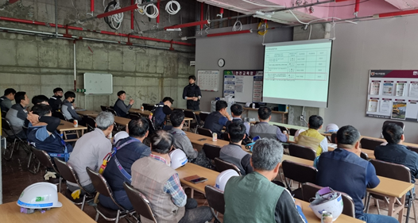
첨부 1 : 위험성평가 및 사고사례 공유
재해발생공유 및 수시 위험성평가회의 실시

Slide 16
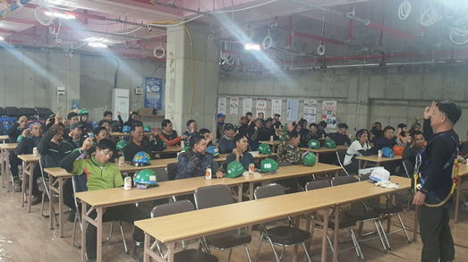
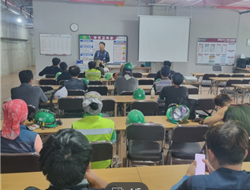
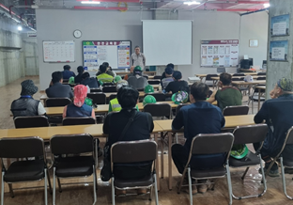
첨부 2 : 재발방지대책 특별안전교육 실시
2.해당공종 안전관리자 및 안전보건책임자 특별교육 실시
1.해당공종 전 근로자 전파 및 교육실시

Slide 17
End of Document

